Slide 2
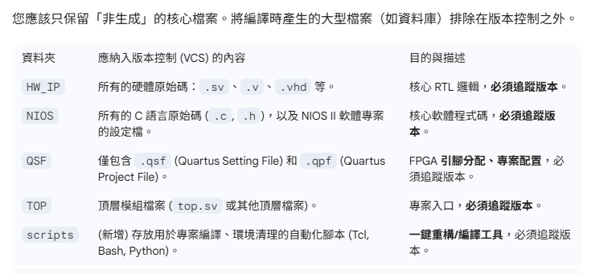

Slide 3
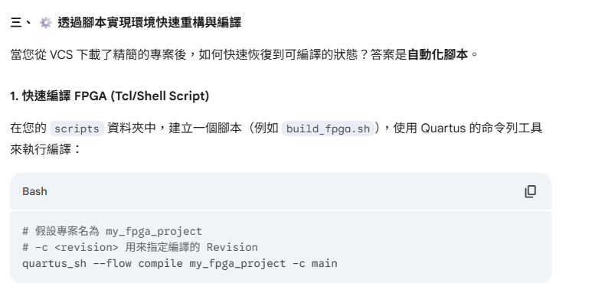

Slide 4
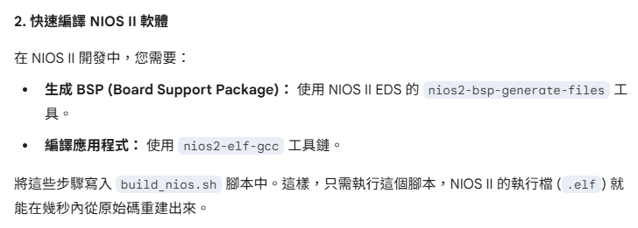

Slide 5


Slide 6
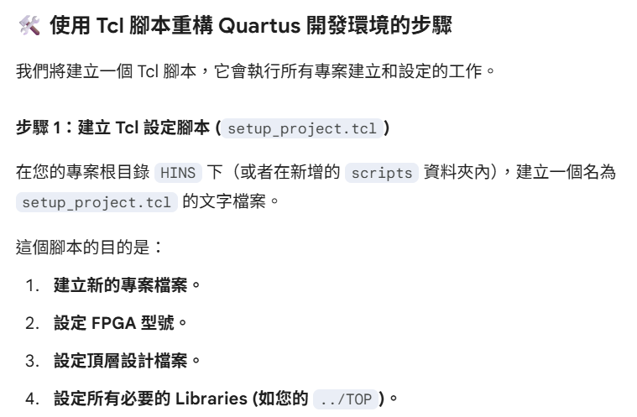

Slide 7
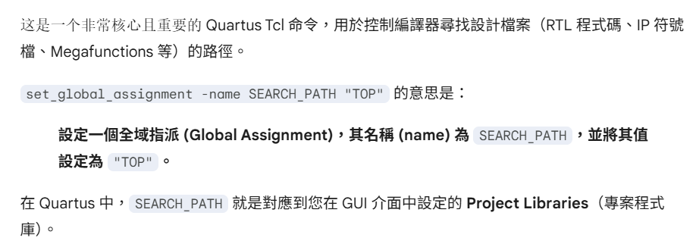

Slide 8

quartus_sh –t .\

Slide 9
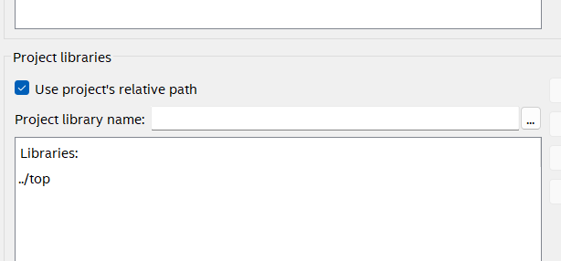
set_global_assignment -name SEARCH_PATH "../TOP“
這個會出現在下面

